Slide 1
Jävsdeklaration
Sedan 2021 en av fyra bm på F/BB STS som arbetar 1 dag/månad med INFÖR.
Timanställning forskningsassistent KI, varken varit eller är involverad i studier r/t INFÖR.

Slide 2
INFÖR = INdividuell FÖRlossningsförberedelse

Slide 3
Utlandsfödda, ökad risk för:
Högt BMI
GDM (t.ex. Bortre Asien OR 3,86)
PE (Sub-Sahara OR 1,5)
AS
Grad 3 (OR 2,7) och 4 (OR 1,9)
Prematuritet
IUFD
SGA
Perinatal dödlighet
VA 5’ <7
Färre eftervårdsbesök
Ref: https://www.socialstyrelsen.se/globalassets/sharepoint-dokument/artikelkatalog/ovrigt/2016-12-14.pdf
https://www.socialstyrelsen.se/globalassets/sharepoint-dokument/artikelkatalog/oppna-jamforelser/2016-11-10.pdf
https://www.socialstyrelsen.se/globalassets/sharepoint-dokument/artikelkatalog/ovrigt/2024-9-9187.pdf

Slide 4
INFÖR
STS ökat uppdrag 2016, inkl. förlossningsrädda och utlandsfödda.
Kontext: 2016: 47% utlandsfödda kvinnor 15-49 åå (2024; 52%)
KI + migrantkvinnor. (okunskap svensk förlossningsvård, otillräcklig tolkanvändning)
Fokus: möte med ”vägledare”
Syfte: jämna ut ojämlikheter, öka delaktighet genom individuellt möte m syfte öka trygghet, kunskap
Idag: ordinarie verksamhet, 0,2FTE bm
Ref: SCB, Statistikdatabasen - Välj tabell

Slide 5
INFÖR, upplägg
Samtal om;
Rättigheter, sekretess
Normal, komplicerad förlossning
Eftervård, BVC
Rundvisning
https://www.svt.se/nyheter/lokalt/sodertalje/utrikesfodda-kvinnor-far-personlig-barnmorska-infor-forlossning-i-sodertalje-behover-tryggas

Slide 6
Argument 2024
Billig insats för att höja jämlikheten
Ska mycket till för att det inte ska vara lönsamt för denna grupp
Rusta för framtiden, oro i världen
Bristande kommunikation bakom många risker/negativa utfall
(Min Barnmorska STS, Caseload, förlossningsrädda, utlandsfödda: få remitteras….)

Slide 7
Myndigheten för vård- och omsorgsanalys: 6 publikationer /analyser hittills av satsningen på kvinnors hälsa (2015 →). Senaste rapporten (2023):
skillnader kvarstår trots insatser
Flera regioner: information och vård på flera språk, ökat personalens kompetens
regionerna bör fortsätta och förstärka dessa insatser
Samarbeta, t.ex. översättningar, arbetssätt.
Ref: https://www.vardanalys.se/tagg/kvinnors-halsa/

Slide 8
Logga in på: Menti.com, Kod: 4501 2770

Slide 9
MIGRATION, HÄLSA
Sociala bestämningsfaktorer för hälsa
Låg hälsolitteracitet → sämre hälsa
Underrepresenterade i forskning/register pga transition
Ref:
Health of refugee migrants in the early post-migration phase in Sweden (Diss.) Al-Adhami (2023)
The UCL–Lancet Commission on Migration and Health: the health of a world on the move Abubakar et-al. (2017)
Health of refugees and migrants Regional situation analysis, practices, experiences, lessons learned and ways forward WHO European Region 2018

Slide 10
Implementering av migrant- och kulturanpassad vård i Europa: ringa progress trots förståelse av vad och hur.
Kritiska områden: 1. Tillgänglighet 2. Acceptans
3. Vårdkvalitet
4. Tillit
Ref:
Migrant-sensitive healthcare in Europe: advancing health equity through accessibility, acceptability, quality, and trust. Savas et al, 2023 in Lancet issue: Addressing migration and health inequity in Europe, May 2024
Structural and procedural barriers to health assessment for asylum seekers and other migrants – an explorative survey in Sweden. Jonzon et.al. (2018)
Lag (2013:407) om hälso- och sjukvård till vissa utlänningar som vistas i Sverige utan nödvändiga tillstånd

Slide 11
MIGRATIONS- OCH KULTURKÄNSLIGHET I VÅRDMÖTEN SRHR, TEST ☺ Logga in på: Menti.com, Kod: 4501 2770

Slide 12
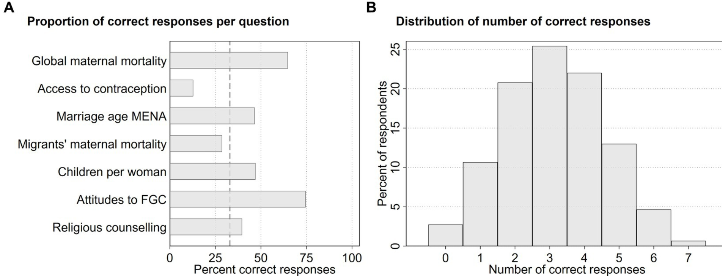
Referens
Survey answered by 731 midwives, nurses, gynecologists and obstetricians, and hospital social workers working in SRHC Sweden. Assessing knowledge of migrant sexual reproductive health and rights: a national cross-sectional survey among health professionals in Sweden Essén et. al. (2024)

Slide 13
FOLKHÄLSOPOLITISKA MÅL – god och jämlik hälsa, sluta de påverkbara hälsoklyftorna inom en generation
Mål 7: Kontroll, inflytande och delaktighet
Tillit (Sociala kontraktet)
Socialt kapital
Deltagande i demokratin och civilsamhället
Utsatthet Diskriminering/Våld
SRHR
Ref:
Per-Olof Östergren, Prof. Socialmedicin och Global Hälsa, LU, https://www.youtube.com/watch?v=w1qB-9be8EE
Sexual and reproductive health and rights among newly arrived migrants in Sweden: knowledge gaps and healthcare challenges, Tirado, (2024)
Pregnancy outcome of migrant women and integration policy: A systematic review of the international literature, Bollini et al. (2009)

Slide 14
FOLKHÄLSOPOLITISKA MÅL – god och jämlik hälsa, sluta de påverkbara hälsoklyftorna inom en generation
Mål 8: En jämlik och hälsofrämjande hälso- och sjukvård
Tillgänglighet
Delaktighet
Förutsättningar (styrning, organisering av HoS)
Ref:
https://www.folkhalsomyndigheten.se/om-folkhalsa-och-folkhalsoarbete/tema-folkhalsa/vad-styr-folkhalsopolitiken/nationella-mal-och-malomraden/#sjukvard

Slide 15
STS, ATT GÖRA
”Migrationsombudsman”
”The Amsterdam declaration, EC” rekommendationer

Slide 16
Studier på INFÖR-verksamheten
”Neg utfall pga brister i kommunikation” → Enkät alla bm STS, vt 2018 → Midwives’ communication with non-Swedish-speaking women giving birth: A survey from a multicultural setting in Sweden. Akselsson, Ternström mfl (2022) Intervjuer m INFÖR vägledare, vt 2019→ Language-supported labor ward visits for pregnant migrant women: Staff experiences in a Swedish hospital. Akselsson, Ternström mfl (2022)

Slide 17
forts. studier på INFÖR-verksamheten
Intervju 10 kvinnor 2-3 mån pp (2019) → Migrant women’s experiences of an individual language-assisted information and support visit to the labor ward before giving birth – A qualitative study from Sweden. Ternstrom et al. (2023) Retrospektiv register- och journaldata, 2016-2020→ Obstetric outcomes and uptake of care among 149 non-Swedish speaking migrant women attending a birth preparation visit during pregnancy – An observational study from Sweden. Ternstrom et al. (2024)

Slide 18
2024
117 gravida, gv 32+5 (Md)
2 år (Md) i Sverige
Res nr. 10,3%
0para 77,8%
Partner/BF med på INFÖR 72,6%
Tolk 42,7%

Slide 19
41 länder

Slide 20
UTFALL
108 födde på STS (* =117)
BMI >25 <30: 35%, >30: 19,7%
Tillfrågad våld (BMM + F): </= 70%
MFR: 28%
Tolk F: 9,2% (jfr m 42,7% på INFÖR….)
Kulturdoula F: 25%
AS: 19,4% (19,7%*), ES: 10,2% (9,4%*)
VA 5’ <7: 2,8% (2,6%*) (STS 2023: 1,4%)
Grad 3-4: 10,5% (10,8%*)
EK: 92%

Slide 21
FU (n=117)*
* 9 ej STS: 8st VAS 7-10, 1st ej angivet

Slide 22
FRAMÖVER, UTMANINGAR
(Utfall 2024…..)
Nå ut till de gravida med störst behov.
(uppsökande 2016-17, BMM, inslag SVT Södertälje 2022, 2024, MiV?)
Samhällskontext:
Ökad anhöriginvandring? (SCB: >kvinnor <män) → sen inskrivning MVC?
Migrationspolitik, integration, tillit?

Slide 23
Kontaktuppgifter
maria.strom@regionstockholm.se

